Slide 1
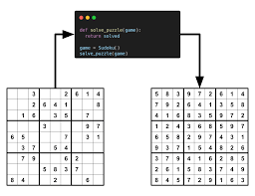
Επίλυση Sudoku με τη χρήση Γραμμικού Προγραμματισμού
Γιαννακάκης Αναστάσιος 1072905

Slide 2
Μοντελοποίηση
Μεταβλητές απόφασης:
Έχουμε μια μεταβλητή grid_vars(row,column,value), στην οποία αναθέτουμε τη σειρά, τη στήλη και τέλος την τιμή που έχει (1-9). Η μεταβλητή αυτή μπορεί να λάβει δυαδική τιμή 0 ή 1, όπου το 1 υποδηλώνει ότι το ψηφίο value τοποθετείται στη θέση (i, j) του πλέγματος Sudoku και το 0 υποδηλώνει ότι δεν τοποθετείται.
Αντικειμενική συνάρτηση:
Η αντικειμενική συνάρτηση στη συγκεκριμένη περίπτωση για κάθε είδος Sudoku, παραμένει ίδια (0) και χωρίς ουσία, καθώς το πρόβλημα μας δεν χρειάζεται μεγιστοποίηση ή ελαχιστοποίηση, αλλά απλά μας ενδιαφέρει οποιοσδήποτε συνδυασμός των μεταβλητών που θα ικανοποιεί τους περιορισμούς μας.

Slide 3
Μοντελοποίηση
Βασικοί Περιορισμοί:
Κάθε κελί μπορεί να περιέχει μόνο έναν αριθμό.
Κάθε αριθμός μπορεί να εμφανίζεται μόνο μία φορά σε κάθε γραμμή.
Κάθε αριθμός μπορεί να εμφανιστεί μόνο μία φορά σε κάθε στήλη.
Κάθε αριθμός μπορεί να εμφανιστεί μόνο μία φορά σε κάθε 3x3 πλαίσιο.
Οι αρχικές τιμές πρέπει να τηρούνται για όλα τα κελιά όπου η τιμή τους δεν είναι 0.

Slide 4
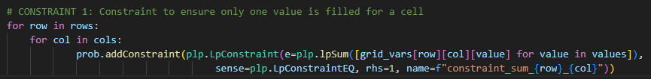
Παράδειγμα συχνής γραμμής στον κώδικα
Δεδομένου ότι υπάρχουν 9 μεταβλητές για κάθε τετράγωνο, είναι σημαντικό να διευκρινιστεί ότι μόνο μία ακριβώς από αυτές μπορεί να πάρει την τιμή "1" (και οι υπόλοιπες είναι "0"). Επομένως, ο παρακάτω κώδικας έχει ως εξής: για κάθε ένα από τα 81 τετράγωνα, το άθροισμα και των 9 μεταβλητών (κάθε μία από τις οποίες αντιπροσωπεύει μια τιμή που θα μπορούσε να υπάρχει) που αφορούν το συγκεκριμένο τετράγωνο πρέπει να ισούται με 1.

Slide 5
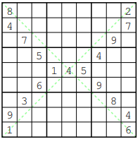
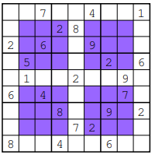
Είδη Sudoku που αναλύθηκαν
Normal Sudoku
Το οποίο υπακούει στους περιορισμούς που προαναφέραμε
Sudoku X
Oι δύο μεγάλες διαγώνιες του πίνακα πρέπει επίσης να περιέχουν κάθε ψηφίο από το 1 έως το 9 ακριβώς μία φορά
Four Square Sudoku
Υπάρχουν 4 σκιασμένες περιοχές 3 × 3 όπου κάθε σκιασμένη περιοχή πρέπει επίσης να περιέχει κάθε ψηφίο από το 1 έως το 9 ακριβώς μία φορά

Slide 6
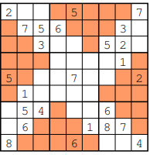
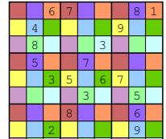
Είδη Sudoku που αναλύθηκαν
Four Pyramids Sudoku
Τέσσερις σκιασμένες περιοχές σαν πυραμίδες, όπου πρέπει να διασφαλιστεί ότι κάθε σκιασμένη περιοχή περιέχει ακριβώς ένα από κάθε ψηφίο από το 1 έως το 9
Position Sudoku
Ακριβώς ένα από κάθε ψηφίο από το 1 έως το 9 πρέπει να περιέχεται στα πάνω αριστερά τετράγωνα και των εννέα 3 × 3 υποπλεγμάτων, ακριβώς ένα από κάθε ψηφίο να περιέχεται στα πάνω μεσαία τετράγωνα όλων των υποπλεγμάτων, και ούτω καθεξής.

Slide 7
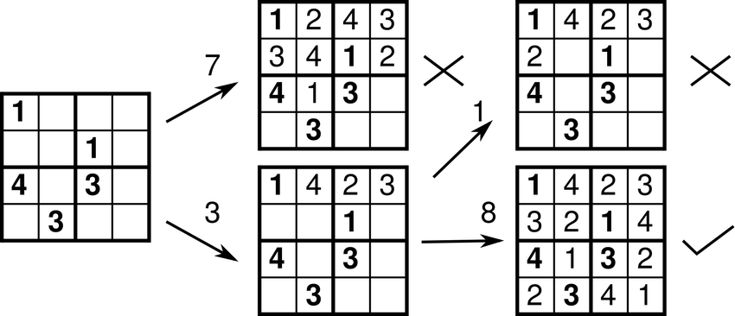
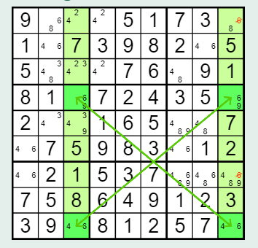
Τρόποι επίλυσης
Backtracking
Δοκιμάζονται μία προς μία όλες οι πιθανές τιμές για ένα κενό κελί, και αν μια τιμή παραβιάζει κάποιον από τους περιορισμούς, να γίνεται επιστροφή στο προηγούμενο κελί και να δοκιμάζεται μια διαφορετική τιμή μέχρι να γεμίσουν όλα τα κελιά με έγκυρες τιμές.
X-Wing Method
Η μέθοδος X-Wing βοηθά στον εντοπισμό και την εξάλειψη υποψήφιων αριθμών αξιοποιώντας το μοτίβο δύο σειρών/στηλών με τις ίδιες δύο υποψήφιες θέσεις για έναν συγκεκριμένο αριθμό. Αναγνωρίζοντας και αξιοποιώντας αυτό το μοτίβο, συμπεραίνουμε ότι ο αριθμός πρέπει να εμφανίζεται στις ίδιες δύο θέσεις στις άλλες δύο γραμμές/στήλες, επιτρέποντας την εξάλειψη υποψηφίων σε σχετικά κελιά.

Slide 8
Τρόποι επίλυσης
COIN-OR (CBC) :
Προεπεξεργασία, Αρχικοποίηση, Διακλάδωση και οριοθέτηση, Επίπεδα κοπής, Ακεραία σκοπιμότητα (branch and bound), Βέλτιστη λύση
GLPK
Προεπεξεργασία, Αρχικοποίηση,Μέθοδος Simplex, Ανάλυση ευαισθησίας, Ακεραία σκοπιμότητα (branch and bound), Βέλτιστη λύση
CPLEX
Προεπεξεργασία, Αρχικοποίηση,LP (simplex/εσωτ. σημείο), Μέθοδος Primal-Dual, Ακεραία σκοπιμότητα (branch and bound), Βέλτιστη λύση

Slide 9
Σύγκριση Μεθόδων
Backtracking
Πεπερασμένο σύνολο πιθανών λύσεων, μη αποτελεσματική για μεγάλα προβλήματα
X-Wing Method
Δομημένη προσέγγιση, ταχύτερη και αποτελεσματικότερη επίλυση γρίφων. Στοχευμένες εξαλείψεις και ταχύτερη πρόοδο προς τη λύση.

Slide 10
Σύγκριση Μεθόδων
COIN-OR (CBC)
Ισχύς βελτιστοποίησης, χειρισμός περιορισμών, εγγυήσεις βελτιστοποίησης, επεκτασιμότητα, ενσωμάτωση και ευελιξία.
GLPK
Απλός και εύκολος στη χρήση, ιδανικός για Sudoku 9x9. Μηδενική διαφορά στην απόδοση και στην ταχύτητα από τους άλλους 2.
CPLEX
Για Sudoku μεγάλης κλίμακας, όπου η απόδοση είναι κρίσιμος παράγοντας. Για μικρότερα προβλήματα είναι υπερβολικός.

Slide 11
Ευχαριστώ για τον χρόνο σας
Ερωτήσεις ;;
Μπορείτε να με βρείτε:
up1072905@upnet.gr

